Slide 1
Trabajo Final de Econometria
“Transición Escuela-Trabajo para jóvenes en Argentina”
Alumno: Agustin Muggiani
Profesores: Carlos Lastra
Juan Marcos Pastor
Año: 2019

Slide 2
Introducción
Conclusiones objetivas de relación entre variables medibles
Enfoque de estudio
Enfoque Cuantitativo
Jóvenes de la República Argentina
Encuesta Permanente de Hogares (EPH)
Datos
Recolección de datos de forma predeterminada
Análisis de Datos
Método Cuantitativo
Interpretación de datos de manera estadística

Slide 3
Índice:
Revisión Literaria
Datos
Variables
Variable Independiente: Educación
Variable Dependiente: Categoría Ocupacional
Matrices de Transición
Resultados
Conclusión

Slide 4
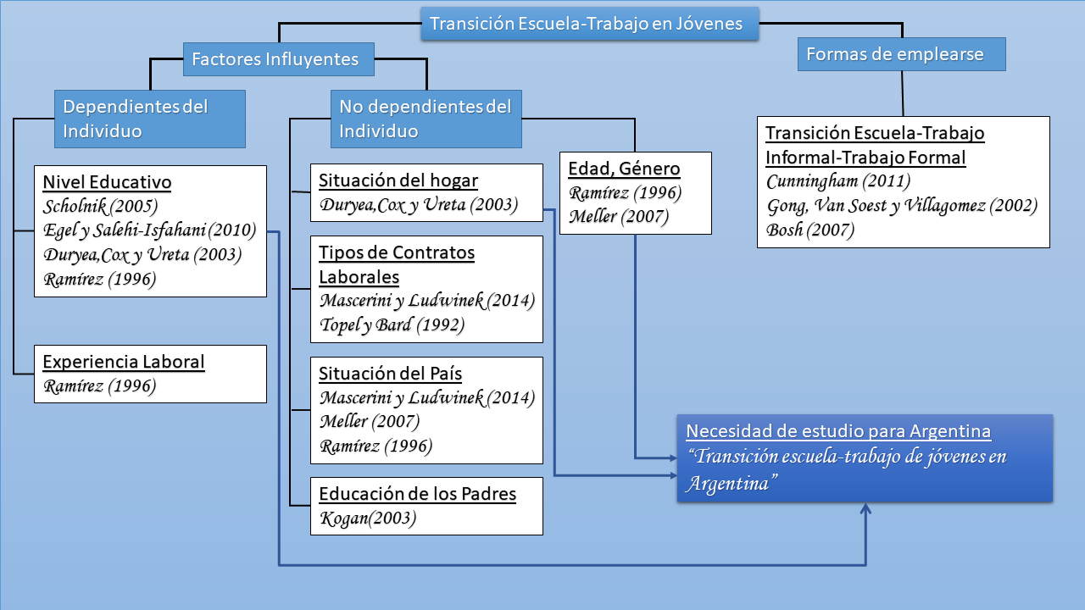
1. Revisión Literaria:
Notes:
Scholink : educación formal como certificado de cumplimiento de normas, reglas y horarios
Egel y slehi-isfhani: nivel educativo da forma a ciertos aspectos de las exp laborl de los joves indep. Del genero
Duryea Cox y Ureta: jóvenes con educ univers., rápida absorb mercado laboral, entrada sector formal, altas tasas de partic y bajas tasas de desemp.
Ramirez: exper.labor, los joves tiene la mitad de prob de ingresar al merc. Laboral que los que tiene exp.
Koga: dos individuos abandonan la escuela, tiene mas prob de trabajar el que tenga padres educados
Duryea : aumentar los niveles de escolaridad, difunidr los retornos económicos, formas alternativas de cuidado de niños}
Mascerini : contratos temp. Menos posibilidades de permanerc empleados
Topel: evolución de salarios papel clave hacia transición a un empleo estable.
Mascherini Meller: países con programas de aprendizaje,nuevas instic laborales, fortalecer capital human.solc.cultr., mejora capc de obtenciaon de empleo.
Ramirex: países con mala polt. Aumenta el desempleo joven
ramerz.: edad reduce la prob de obtener 1°trabajo.
Cunnigham: termiar escuela-sectorinformal-sector formal
Gong: prob de trabar sector informal , disminuye con los ingresos familia.
Bosh; sector inform. Entrada voltuntaria.

Slide 5
2. Datos:
EPH 4tr. 2017
EPH 4tr. 2018
Año 2017
Panel de Datos
Año 2018
Jóvenes 14-45 años
Jóvenes 14-45 años que buscaron trabajo
Años de Educación
Categoría Ocupacional
Matriz de Transición de la Escuela al Trabajo

Slide 6
3.1 Variable Independiente: Educación
NIVEL | COMPLETO | AÑOS DE EDUCACIÓN
PREESCOLAR | NO | 0
PREESCOLAR | SI | 0
PRIMARIO | NO | 1 a 5
PRIMARIO | SI | 6
SECUNDARIO | NO | 7 a 11
SECUNDARIO | SI | 12
UNIVERSITARIO | NO | 13 a 16
UNIVERSITARIO | SI | 17
POSGRADO | NO | 18 a 20
POSGRADO | SI | 21

Slide 7
3.2 Variable Dependiente: Categoría Ocupacional
ESTADO | ESTUDIA | TIPO DE TRABAJO | CATEGORIA OCUPACIONAL
INACTIVO | NO | - | INACTIVO
DESOCUPADO | NO | - | DESEMPLEADO
DESOCUPADO | SI | - | ESTUDIANTE
OCUPADO | SI | INFORMAL | ESTUDIANTE CON TRABAJO FORMAL
OCUPADO | SI | FORMAL | ESTUDIANTE CON TRABAJO INFORMAL
OCUPADO | NO | INFORMAL | TRABAJO INFORMAL
OCUPADO | NO | FORMAL | TRABAJO FORMAL

Slide 8
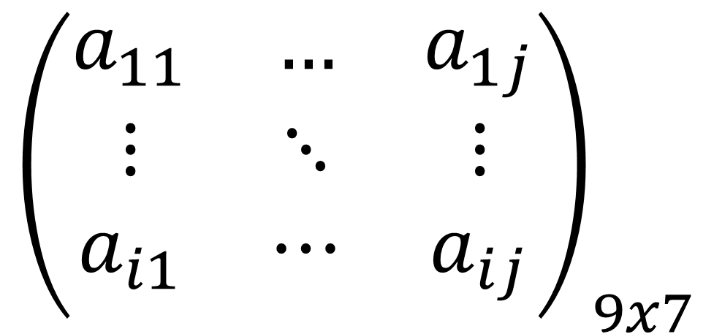
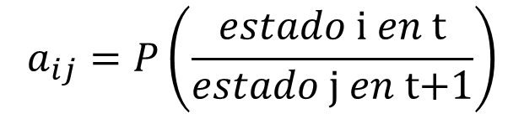

4. Matrices de Transición
$$j=Categoria Ocupacional en (t+1)$$
$${\left(\begin{matrix}a_{11} & … & a_{1j} \\ ⋮ & ⋱ & ⋮ \\ a_{i1} & ⋯ & a_{ij}\end{matrix}\right)}_{9x7}$$
$$a_{ij}=P\left(\frac{estado \text{i} en \text{t}}{estado \text{j} en \text{t}\text{+1}}\right)$$
$$i=Años de educación en (t)$$

Slide 9
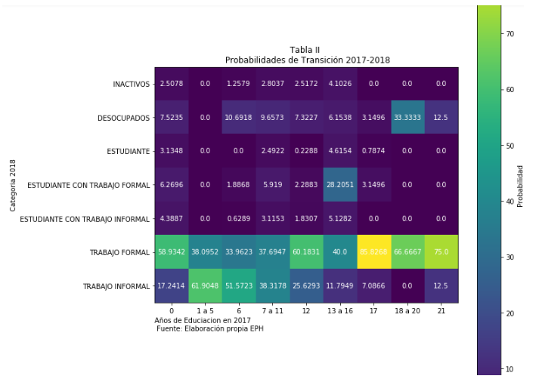
5. Resultados: Primer Grupo – Población Total

Slide 10
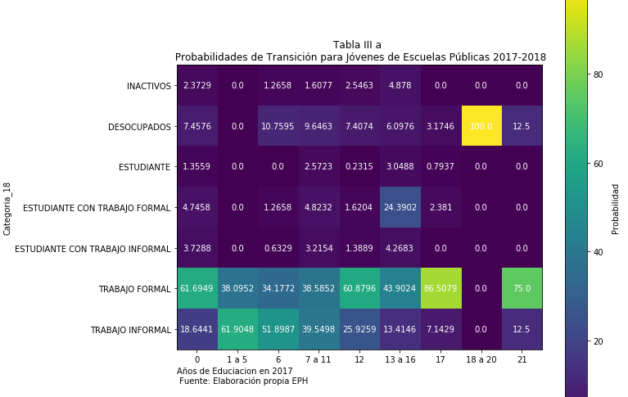
5. Resultados: Segundo Grupo – Escuela Pública

Slide 11
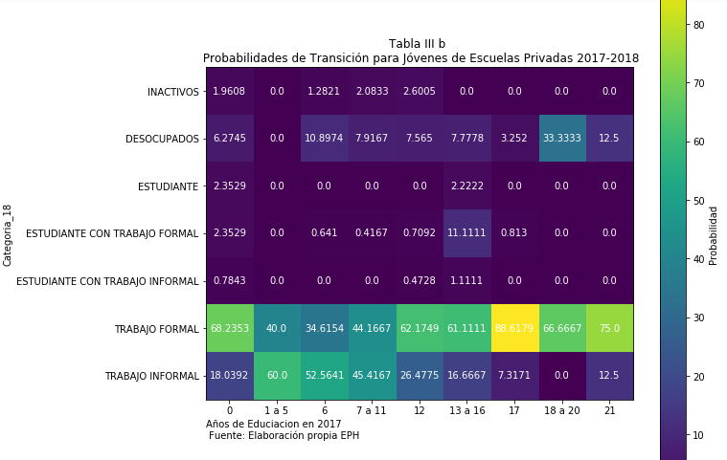
5. Resultados: Segundo Grupo – Escuela Privada

Slide 12
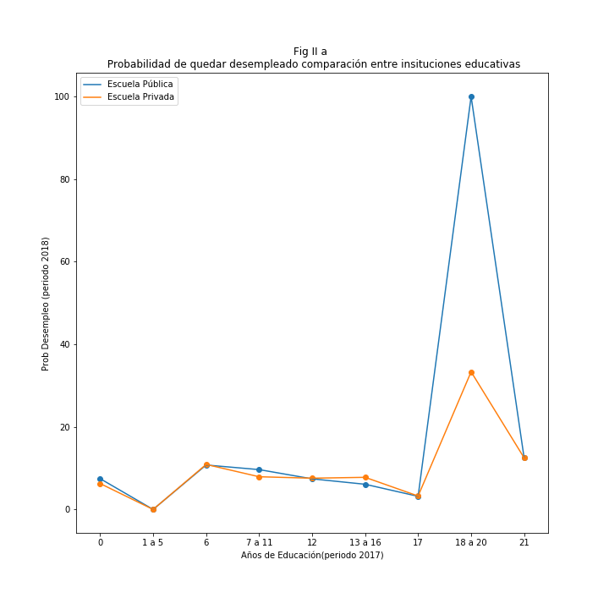
5. Resultados: Segundo Grupo – Comparación

Slide 13
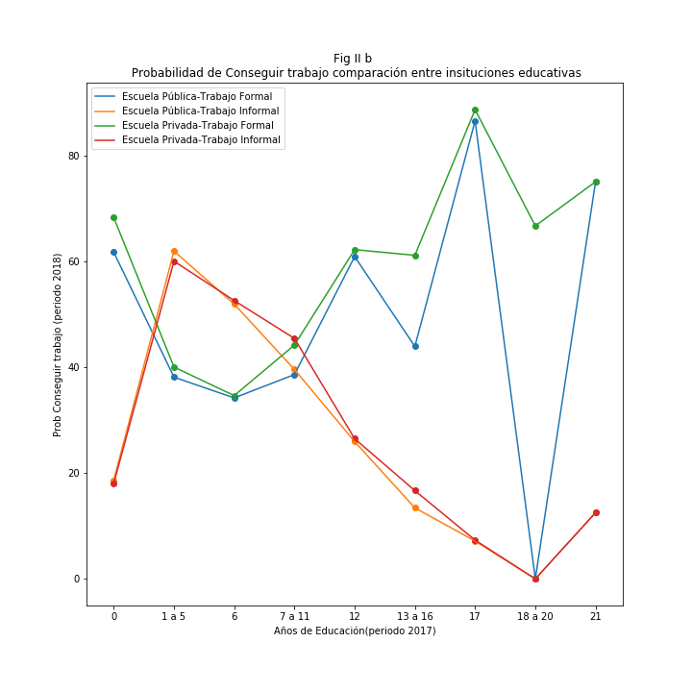
5. Resultados: Segundo Grupo – Comparación

Slide 14
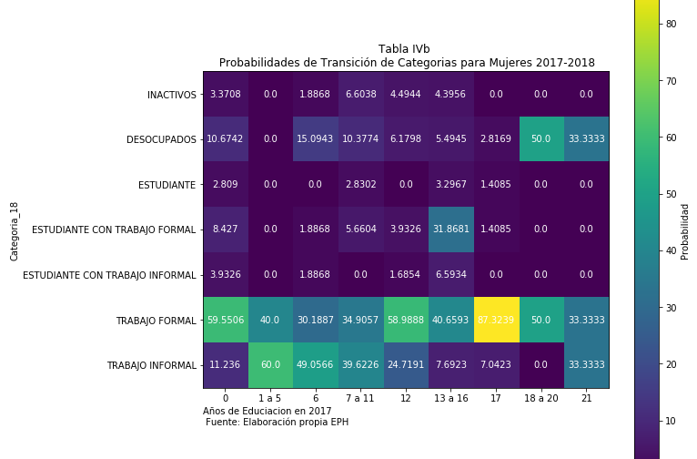
5. Resultados: Tercer Grupo – Mujeres

Slide 15
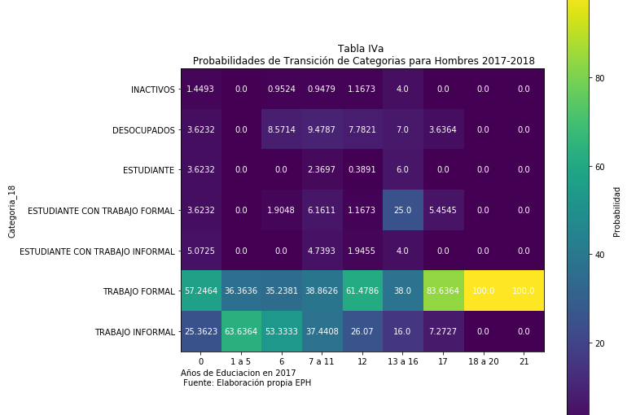
5. Resultados: Tercer Grupo – Hombres

Slide 16
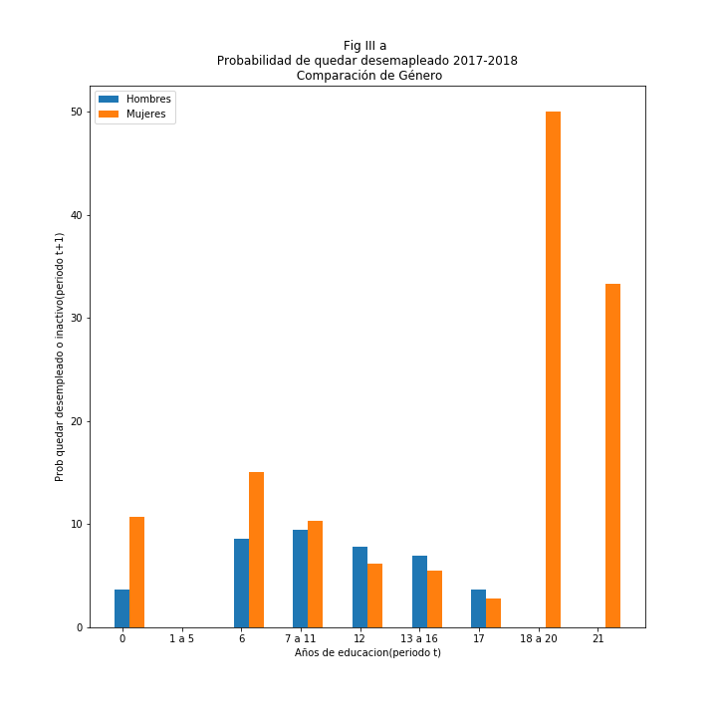
5. Resultados: Tercer Grupo – Comparación

Slide 17
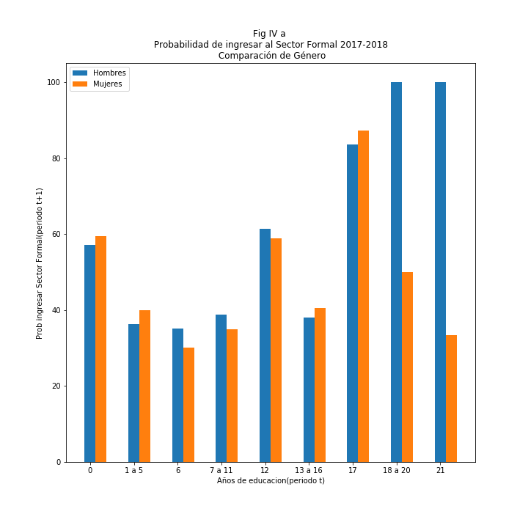
5. Resultados: Tercer Grupo – Comparación

Slide 18
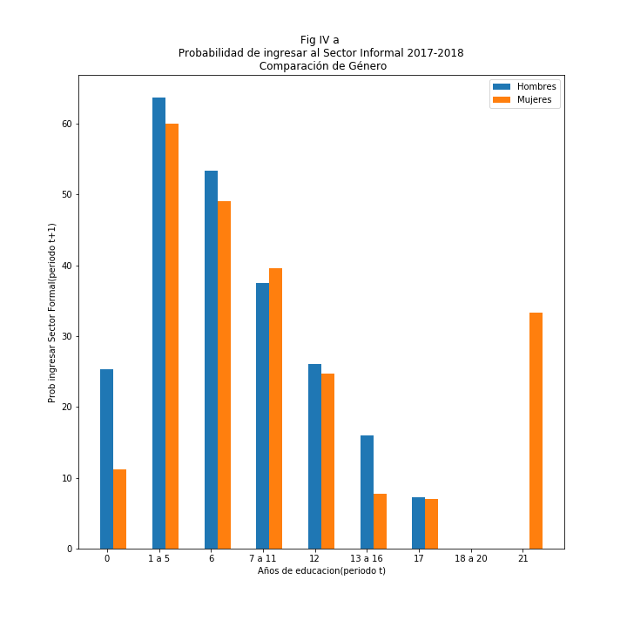
5. Resultados: Tercer Grupo – Comparación

Slide 19
5. Conclusiones:
Trabajo Estable
Sector Formal
Asistencia Social
Aportes Jubilatorios
Años de Educación
Sin Protección Laboral
Sector Informal
Sin Contratos
Sin Servicios Sociales

